Slide 1
Борци за свобода
Моето пътуване към героите

Slide 2
Българийо, за тебе те умряха, една бе ти достойна зарад тях и те за теб достойни, майко, бяха!”
Иван Вазов

Slide 3
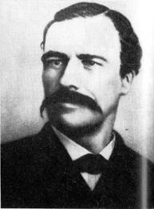
“Мечом са българите своята свобода изгубили, мечом пак трябва да я добият.”
Георги Раковски

Slide 4
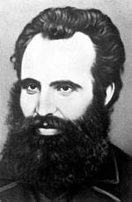
“Ние желаем да живеем с всички наши съседи дружествено...”
Любен Каравелов

Slide 5
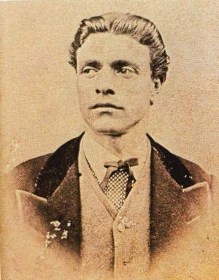
Ще имаме едно знаме, на което ще пише: “Свята и чиста република”
Васил Левски

Slide 6
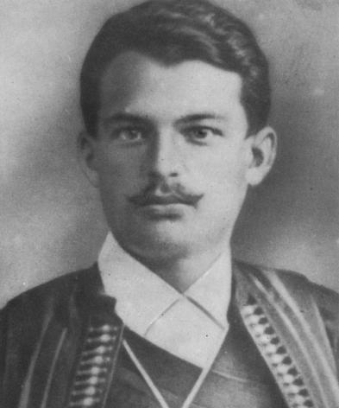
“Моята цел е постигната. В сърцето на тирана аз отворих такава люта рана, от която той никога не ще оздравее.”
Георги Бенковски

Slide 7
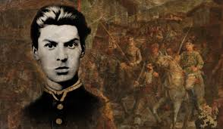
Истински човек е този, който по-малко мисли за себе си, а повече за другите
Панайот Волов

Slide 8
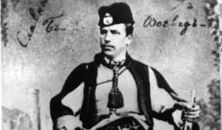
Ставайте робове,! Аз не ща ярем!
Ставайте робове! Аз не ща ярем!
Стефан Караджа

Slide 9
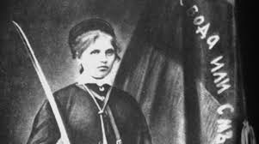
Аз уших знамето!
Райна Княгиня

Slide 10
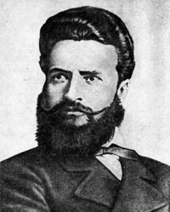
“Тоз, който падне в бой за свобода, той не умира...”
Христо Ботев

